Slide 1

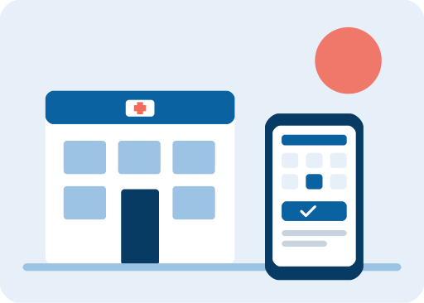
PROYECTO SEMESTRAL · HITO 1 · EQUIPO 05
MediAgenda
Sistema web de citas médicas para las Clínicas Minimed, Ciudad de Panamá
Benjamin Concepción · Edwin · Dana Wing · Alvaro Guardia
Octubre de 2026
Notes:
[BENJAMIN · 30 s]
Buenos días. Somos el Equipo 05 y les presentamos MediAgenda, un sistema web de citas médicas pensado para las Clínicas Minimed, aquí en Ciudad de Panamá.
En esta entrega cubrimos el Hito 1: la propuesta, el alcance, la investigación de campo, los wireframes, la guía de estilo y la maqueta en HTML5 y CSS3.
Transición: "Primero, les presento al equipo y cómo nos vamos a repartir la presentación".

Slide 2
Equipo 05 y orden de presentación
EQUIPO Y AGENDA
BC
Presenta
Benjamin
01
02
03
04
BC
E
DW
AG
Benjamin Concepción
Edwin Vergara
Dana Wing
Alvaro Guardia
@bconcepcion1376
@simbiak
@dalilaling
@aguard28
Líder de proyecto y desarrollo HTML/CSS
Documentación
Calidad y validación W3C
Calidad y validación W3C
PRESENTA
Introducción y cierre
PRESENTA
Alcance del sistema
PRESENTA
Investigación y diseño
PRESENTA
Maqueta y validación
MediAgenda · Hito 1 · Equipo 05
2
Notes:
[BENJAMIN · 45 s]
Somos cuatro integrantes. Yo, Benjamin, soy el líder del proyecto y me encargué del desarrollo HTML y CSS. Edwin llevó la documentación. Dana y Alvaro se encargaron de la calidad y de la validación con el W3C.
Así nos repartimos hoy: yo abro con el problema y la propuesta; Edwin explica el alcance del sistema; Dana presenta la investigación de campo y el diseño; y Alvaro muestra la maqueta y su validación. Al final cierro con los próximos pasos y abrimos preguntas.
Transición: "Empecemos por el problema que queremos resolver".

Slide 3
Hoy, una cita depende del papel
EL PROBLEMA
BC
Presenta
Benjamin
1
2
3
Citas en papel
Horario limitado
Reacomodo manual
La agenda vive en libretas de recepción. Un error al escribir o una hoja perdida es una cita perdida.
El paciente tiene que llamar o ir en persona para reservar, reprogramar o cancelar.
Si falta un médico o cae un feriado, recepción llama paciente por paciente para mover las citas.
Objetivo: que el paciente reserve solo, a cualquier hora, y que el sistema respete el calendario real de la clínica.
MediAgenda · Hito 1 · Equipo 05
3
Notes:
[BENJAMIN · 1 min]
Hoy en las clínicas Minimed las citas se agendan en papel o de forma presencial. Eso trae tres problemas:
1) La agenda vive en libretas: un error de escritura o una hoja perdida es una cita perdida.
2) Solo se puede reservar en horario de atención: el paciente tiene que llamar o ir en persona.
3) Cuando falta un médico o cae un feriado, recepción tiene que llamar a cada paciente para reacomodar.
Nuestro objetivo es que el paciente reserve solo, a cualquier hora, y que el sistema respete el calendario real de la clínica.

Slide 4
MediAgenda: citas en línea 24/7
LA PROPUESTA
BC
Presenta
Benjamin
Los pacientes reservan, reprograman y cancelan en línea, sin depender del horario de recepción. La agenda solo ofrece días y horas que de verdad existen.
Pensado para el calendario de Panamá
Ejemplo: febrero de 2027
24/7
Reserva en línea, sin depender del horario de recepción
Lun
Mar
Mié
Jue
Vie
Sáb
Dom
1
2
3
4
5
6
7
8
9
10
11
12
13
14
Feriados
Bloqueo automático del calendario panameño
15
16
17
18
19
20
21
22
23
24
25
26
27
28
En bloque
Reagendado de todas las citas cuando un médico se ausenta
8 y 9 feb: carnaval, la clínica no atiende
1 de julio: toma de posesión, también bloqueado
MediAgenda · Hito 1 · Equipo 05
4
Notes:
[BENJAMIN · 1 min]
Nuestra propuesta es MediAgenda. Lo que nos diferencia de agendar por teléfono o en la libreta son tres cosas:
- Funciona 24/7: el paciente reserva sin depender del horario de recepción.
- Bloquea automáticamente los feriados de Panamá, incluidos el carnaval y el 1 de julio, la toma de posesión. En el calendario de ejemplo, el 8 y 9 de febrero de 2027 son carnaval y no se pueden elegir.
- Y si un médico se ausenta, reagenda en bloque todas sus citas, evitando que el paciente viaje en vano.
Transición: "Ahora Edwin les explica qué abarca exactamente el sistema".

Slide 5
Cuatro roles, una tarea clara cada uno
ALCANCE DEL SISTEMA
E
Presenta
Edwin
P
R
M
A
Paciente
Recepción
Médico
Administrador
Solicita, reprograma o cancela sus citas en línea, a cualquier hora.
Confirma la llegada del paciente y reagenda cuando falta el médico.
Consulta su agenda y registra una nota de cada consulta.
Gestiona usuarios, roles, especialidades, servicios y feriados.
PANTALLAS
Reservar cita · Mi perfil
PANTALLAS
Listado de citas · Horario y ausencias
PANTALLAS
Detalle de cita y nota
PANTALLAS
Panel de administración
MediAgenda · Hito 1 · Equipo 05
5
Notes:
[EDWIN · 50 s]
Gracias, Benjamin. El sistema tiene cuatro roles, y cada uno tiene una tarea clara:
- El paciente solicita, reprograma o cancela sus citas en línea.
- Recepción confirma la llegada del paciente y reagenda cuando falta un médico.
- El médico consulta su agenda y registra una nota por cada consulta.
- Y el administrador gestiona usuarios, roles, especialidades, servicios y feriados.
Cada rol ve solo las opciones de menú que le corresponden; en la maqueta mostramos todas para poder recorrerla.

Slide 6
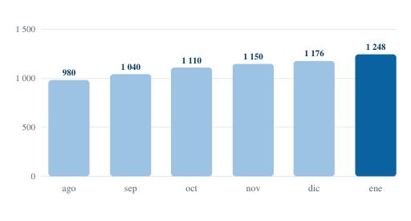
Cinco módulos cubren todo el ciclo
ALCANCE DEL SISTEMA
E
Presenta
Edwin
Usuarios y roles
Crear, modificar y asignar permisos a cada usuario.
1
Reportes para decidir con datos
Horarios y disponibilidad
Horario de cada médico, sus ausencias y los feriados.
2
Gestión de agenda
Reservar, reprogramar y cancelar según la disponibilidad real.
3
Consulta médica
Registrar la nota e historial del paciente atendido.
Citas mensuales: ¿cuánta demanda hubo?
Por médico: ¿cómo se reparte la carga?
Ausentismo: ¿quién no llega?
Canceladas: ¿cuántas se pierden?
Por especialidad: ¿dónde faltan horarios?
4
Reportes
Citas por mes, médico y especialidad, cancelaciones y ausentismo.
5
MediAgenda · Hito 1 · Equipo 05
6
Notes:
[EDWIN · 1 min]
El sistema se organiza en cinco módulos que cubren todo el ciclo de una cita: usuarios y roles; horarios y disponibilidad, donde se cargan horarios, ausencias y feriados; la gestión de agenda, que es el corazón del sistema; la consulta médica, donde el médico deja su nota; y los reportes.
Los reportes responden preguntas concretas de gestión: cuánta demanda hubo en el mes, cómo se reparte la carga entre médicos, quién no llega a sus citas, cuántas citas se cancelan y qué especialidades necesitan más horarios. El gráfico es el que aparece en el panel de administración de la maqueta.

Slide 7

El recorrido de una cita
ALCANCE DEL SISTEMA
E
Presenta
Edwin
PACIENTE
SISTEMA
RECEPCIÓN
MÉDICO
ADMINISTRACIÓN
1
2
3
4
5
Reserva
Validación
Llegada
Consulta
Reporte
Elige especialidad, médico y horario en línea.
Descarta feriados, carnaval y ausencias.
Confirma que el paciente llegó.
Atiende y registra su nota.
La cita alimenta los informes.
Disponible 24/7: el paso 1 no depende del horario de recepción.
MediAgenda · Hito 1 · Equipo 05
7
Notes:
[EDWIN · 50 s]
Así se ve el recorrido completo de una cita:
1) El paciente reserva en línea eligiendo especialidad, médico y horario.
2) El sistema valida y descarta feriados, carnaval y ausencias del médico.
3) Recepción confirma la llegada del paciente.
4) El médico lo atiende y registra su nota.
5) Y esa cita alimenta los reportes de administración.
Lo importante: el paso 1 está disponible 24/7, no depende del horario de recepción.

Slide 8

Si el médico falta, se reagenda en bloque
ALCANCE DEL SISTEMA
E
Presenta
Edwin
Hoy
Con MediAgenda
1
Recepción revisa la libreta para ver qué citas se afectan.
1
Recepción marca la ausencia del médico.
2
Llama a cada paciente, uno por uno.
2
El sistema propone el siguiente espacio libre para cada cita.
3
Anota las nuevas fechas a mano, con riesgo de choques.
3
El paciente ve su nueva fecha al ingresar y puede cambiarla.
Mensaje real de la maqueta: «Esta ausencia afecta 9 citas. Revise las fechas propuestas.»
MediAgenda · Hito 1 · Equipo 05
8
Notes:
[EDWIN · 50 s]
Esta es la función que más nos diferencia. Hoy, cuando un médico falta, recepción revisa la libreta, llama a cada paciente uno por uno y anota las nuevas fechas a mano, con riesgo de que choquen.
Con MediAgenda, recepción solo marca la ausencia; el sistema propone el siguiente espacio libre para cada cita, y el paciente ve su nueva fecha al ingresar y la puede cambiar si no le conviene.
En la maqueta, la pantalla de Horario y ausencias muestra justamente ese aviso: "Esta ausencia afecta 9 citas".

Slide 9
Diez entidades de datos
ALCANCE DEL SISTEMA
E
Presenta
Edwin
PERSONAS Y ACCESO
Usuario
Rol
Paciente
Médico
Paciente
Médico
Cita
CATÁLOGO Y CALENDARIO
Servicio
Horario
Especialidad
Servicio
Horario
Feriado
OPERACIÓN
Feriado
Nota de consulta
Cita
Nota de consulta
La Cita une todo: un paciente, un médico, un servicio y un horario, validada contra los feriados.
Cada entidad será una tabla de la base de datos.
MediAgenda · Hito 1 · Equipo 05
9
Notes:
[EDWIN · 45 s]
Para el siguiente hito, el sistema se apoya en diez entidades, que serán las tablas de la base de datos. Las agrupamos en tres: personas y acceso (usuario, rol, paciente y médico); catálogo y calendario (especialidad, servicio, horario y feriado); y operación (cita y nota de consulta).
La Cita es la entidad principal y une todo: un paciente, un médico, un servicio y un horario, siempre validada contra los feriados. Al atenderla, el médico le agrega su nota de consulta.

Slide 10

Reglas del proyecto y alcance
ALCANCE DEL SISTEMA
E
Presenta
Edwin
PREFIJO DEL EQUIPO
COLOR DE ACENTO
Dentro del alcance
eq05-
#0A62A0
Agenda en línea 24/7
Bloqueo automático de feriados
Reagendado por ausencia del médico
Nota de cada consulta
Cinco reportes de gestión
En todas las clases, IDs y variables CSS.
Azul MediAgenda, asignado por el docente.
CAMPO ESPECIAL
REGLA DE NEGOCIO
Fuera de alcance
Expediente
24 horas
Pagos en línea
Mensajes por WhatsApp o SMS
Facturación a aseguradoras
Exactamente 6 dígitos, en el formulario de la Cita.
De anticipación para el paciente; Recepción reagenda sin ese límite.
MediAgenda · Hito 1 · Equipo 05
10
Notes:
[EDWIN · 50 s]
Estas son las reglas específicas de nuestro equipo:
- Usamos el prefijo eq05- en todas las clases, IDs y variables de CSS.
- El color de acento asignado por el docente es el azul #0A62A0.
- El campo especial es el número de expediente, que debe tener exactamente 6 dígitos.
- Y la regla de negocio: el paciente debe pedir su cita con al menos 24 horas de anticipación; recepción sí puede reagendar sin ese límite.
A la derecha, lo que sí hace el sistema en esta etapa y lo que dejamos fuera: pagos en línea, WhatsApp o SMS y facturación a aseguradoras, que se pueden sumar en una fase futura sin cambiar el núcleo.
Transición: "Para definir todo esto no partimos de supuestos: Dana les cuenta lo que encontramos en campo".

Slide 11
Escuchamos a una paciente real
INVESTIGACIÓN Y DISEÑO
DW
Presenta
Dana
LO QUE ESCUCHAMOS
Ficha de la entrevista
Fecha
18 de octubre de 2026
P2
Mucha demora
P5
Cancelar es difícil
Perfil
Paciente, usuaria de clínicas
Para un especialista casi nunca hay cupo inmediato; la cita queda para semanas después.
Los teléfonos no contestan y a veces exigen ir en persona solo para cancelar.
Formato
Audio por WhatsApp
Duración
25 minutos
Preguntas
8
P6
Control en papel
P8
Viajes en vano
Entrevistó
Dana Wing
Confirma fecha y hora de palabra y las anota en una agenda de papel.
Llegó a la clínica y el médico no estaba: tuvo que volver otro día.
Uso autorizado con fines académicos; verificable por el docente.
MediAgenda · Hito 1 · Equipo 05
11
Notes:
[DANA · 1 min]
Gracias, Edwin. Para validar el problema entrevisté a una paciente, usuaria habitual de clínicas. Fue una entrevista de 25 minutos por audio de WhatsApp, con 8 preguntas, el 18 de octubre.
Lo que más nos marcó:
- La demora: para un especialista casi nunca hay cupo inmediato.
- Cancelar es difícil: los teléfonos no contestan y a veces hay que ir en persona solo para cancelar.
- Lleva el control de sus citas en una agenda de papel.
- Y le ha pasado llegar a la clínica y que el médico no esté, teniendo que volver otro día.
La entrevistada autorizó el uso de la información con fines académicos y acepta que el docente la contacte para verificarla.

Slide 12
Tres hallazgos cambiaron el diseño
INVESTIGACIÓN Y DISEÑO
DW
Presenta
Dana
HALLAZGO 1
CAMBIO EN EL DISEÑO
Cancelar o reprogramar por teléfono o en persona es lento y frustrante.
Autogestión en línea: el paciente cancela o reprograma solo, con 24 h de anticipación; Recepción sin límite.
principal-listado.html · perfil.html
HALLAZGO 2
CAMBIO EN EL DISEÑO
El registro no pide alergias, enfermedades ni un contacto de emergencia.
Registro con «Teléfono de emergencia» obligatorio y antecedentes de salud, visibles para el médico.
registro.html · principal-detalle.html
HALLAZGO 3
CAMBIO EN EL DISEÑO
Viajar a la clínica y encontrar al médico ausente.
La agenda bloquea feriados, carnaval, el 1 de julio y las ausencias: solo ofrece horas reales.
principal-formulario.html
MediAgenda · Hito 1 · Equipo 05
12
Notes:
[DANA · 1 min]
De la entrevista salieron tres hallazgos que cambiaron el diseño:
1) Cancelar o reprogramar por teléfono es frustrante. Por eso agregamos autogestión: el paciente cancela o reprograma en línea desde el listado de citas y su perfil, respetando la regla de 24 horas; recepción lo puede hacer sin límite.
2) El registro no pedía datos críticos de salud. Incorporamos el cambio de requerimiento de la semana 5: el teléfono de emergencia es obligatorio y hay una sección de antecedentes, que el médico ve en el detalle de la cita.
3) Viajar en vano porque el médico no está. Por eso la agenda bloquea feriados, carnaval, el 1 de julio y las ausencias registradas, y solo ofrece horas que existen.

Slide 13
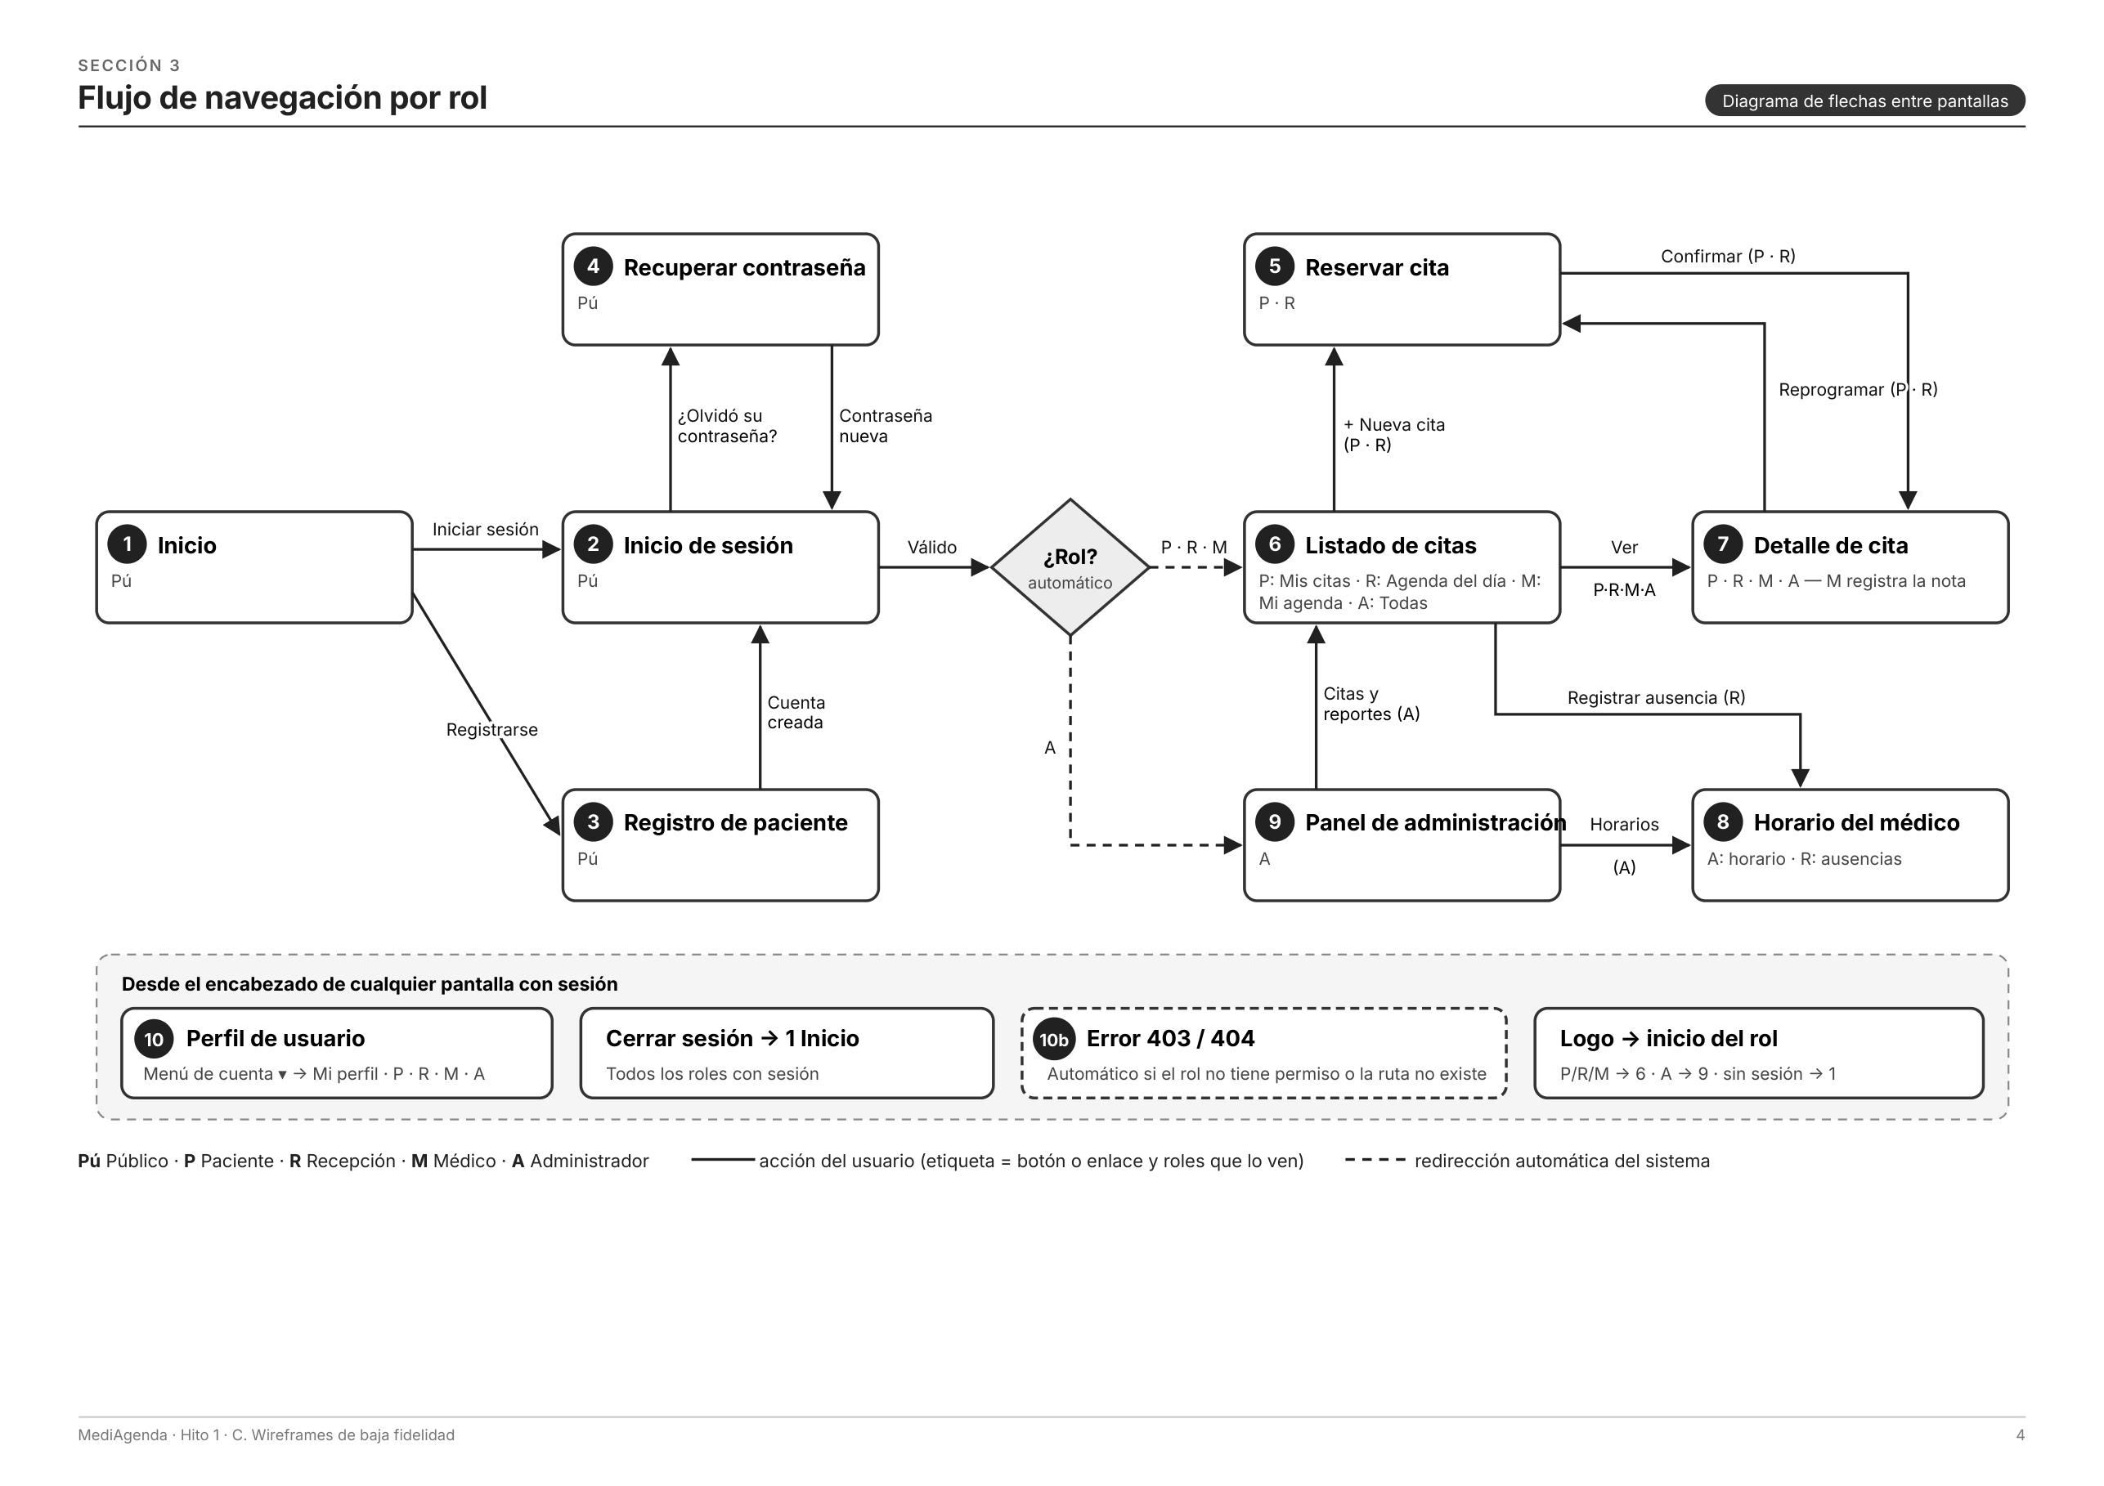
Wireframes: 11 pantallas y su flujo
INVESTIGACIÓN Y DISEÑO
DW
Presenta
Dana
11
pantallas de escritorio, con perfil y página de error
5
pantallas móviles, más el menú desplegado
4
roles, cada uno con su flujo de navegación
En escala de grises, con anotaciones de los elementos HTML y de las reglas de negocio.
A la derecha: flujo de navegación por rol (docs/wireframes.pdf, pág. 4).
MediAgenda · Hito 1 · Equipo 05
13
Notes:
[DANA · 1 min]
Con esa información hicimos los wireframes de baja fidelidad: 11 pantallas de escritorio, que son las 10 pedidas más el perfil y la página de error, y 5 pantallas móviles con el menú desplegado.
Están en escala de grises y cada pantalla trae anotaciones: qué elemento HTML se usará y qué regla de negocio hace cumplir.
Aquí ven el flujo de navegación: desde el inicio, cada rol llega a sus pantallas; por ejemplo, el paciente va de reservar cita al listado y al detalle.
(Si preguntan: el documento completo está en docs/wireframes.pdf, 19 páginas.)

Slide 14
Plan de prueba de usabilidad
INVESTIGACIÓN Y DISEÑO
DW
Presenta
Dana
Tarea | Rol | Consigna | Criterio de éxito
T1 | P | Reservar cardiología con la Dra. Ríos | Sin ayuda en ≤ 3 min
T2 | P | Intentar reservar el lunes 8 de febrero | Entiende que es carnaval
T3 | P | Mover su cita del jueves a otro día | Reprogramada en ≤ 2 min
T4 | P | Recuperar la contraseña | Llega al paso 3 sola
T5 | R | Marcar la llegada de Luis Herrera | «En sala» en ≤ 1 min
T6 | R | Registrar la ausencia de la Dra. Ríos | Entiende la vista previa
T7 | M | Registrar la nota de Pedro Sánchez | Estado «Atendida»
T8 | A | ¿Qué % de citas se canceló en enero? | Responde 6,2 % en ≤ 1 min
OBJETIVO
Comprobar que cada rol completa sus tareas y entiende los bloqueos del calendario.
MÉTODO
Prueba moderada, pensando en voz alta. Una persona modera y otra anota.
PARTICIPANTES
5: tres pacientes, una persona de recepción y un médico.
META
SUS ≥ 68 y cada tarea sin ayuda.
MediAgenda · Hito 1 · Equipo 05
14
Notes:
[DANA · 1 min]
Antes de pasar a alta fidelidad, diseñamos una prueba de usabilidad sobre los wireframes. El objetivo es comprobar que cada rol completa sus tareas clave y entiende los bloqueos del calendario y el reagendado.
Será moderada, con el participante pensando en voz alta, y con cinco personas: tres pacientes de distintas edades, una persona de recepción y un médico.
Son ocho tareas; por ejemplo, la T2 pide reservar el 8 de febrero, que es carnaval, para ver si el usuario entiende por qué no puede. Medimos éxito, tiempo, errores, la escala SEQ después de cada tarea y el cuestionario SUS al final, con meta de 68 o más.
Transición: "Con la estructura validada, definimos cómo se ve el sistema: la guía de estilo".

Slide 15
Guía de estilo: un sistema visual
INVESTIGACIÓN Y DISEÑO
DW
Presenta
Dana
Azul MediAgenda
#0A62A0
Azul profundo
#073B63
Azul oscuro
#084F82
Azul claro
#9CC3E3
Azul hielo
#E7F0F8
Coral
#F26B5B
Coral oscuro
#BA3C2B
Rosa claro
#FDECEA
Claridad primero
Una acción principal por pantalla, en español sencillo.
Disponible siempre
Solo ofrece días y horas que de verdad existen.
TIPOGRAFÍA
Inter
Regular 400 · Semibold 600 · Bold 700
Espaciado base de 8 px
70 % neutros · 20 % azules · 10 % acento
Accesible para todos
Contraste AA, foco visible y áreas táctiles de 44 px.
Consistente
Mismo encabezado, menú y pie en todas las pantallas.
MediAgenda · Hito 1 · Equipo 05
15
Notes:
[DANA · 1 min]
La guía de estilo parte del azul #0A62A0 asignado al proyecto. Toda la paleta son tonos de ese azul, neutros, y el coral como acento; cada color tiene un rol fijo, por ejemplo el coral oscuro siempre significa error o cancelación.
Usamos la tipografía Inter, un espaciado base de 8 píxeles, y una proporción de 70 % neutros, 20 % azules y 10 % de acento.
Cuatro principios guían cada decisión: claridad, disponibilidad, accesibilidad con contraste AA y foco visible, y consistencia. Todo esto existe también como variables CSS, para que el código use exactamente los mismos valores.
Transición: "Alvaro les muestra cómo todo esto se convirtió en la maqueta".

Slide 16
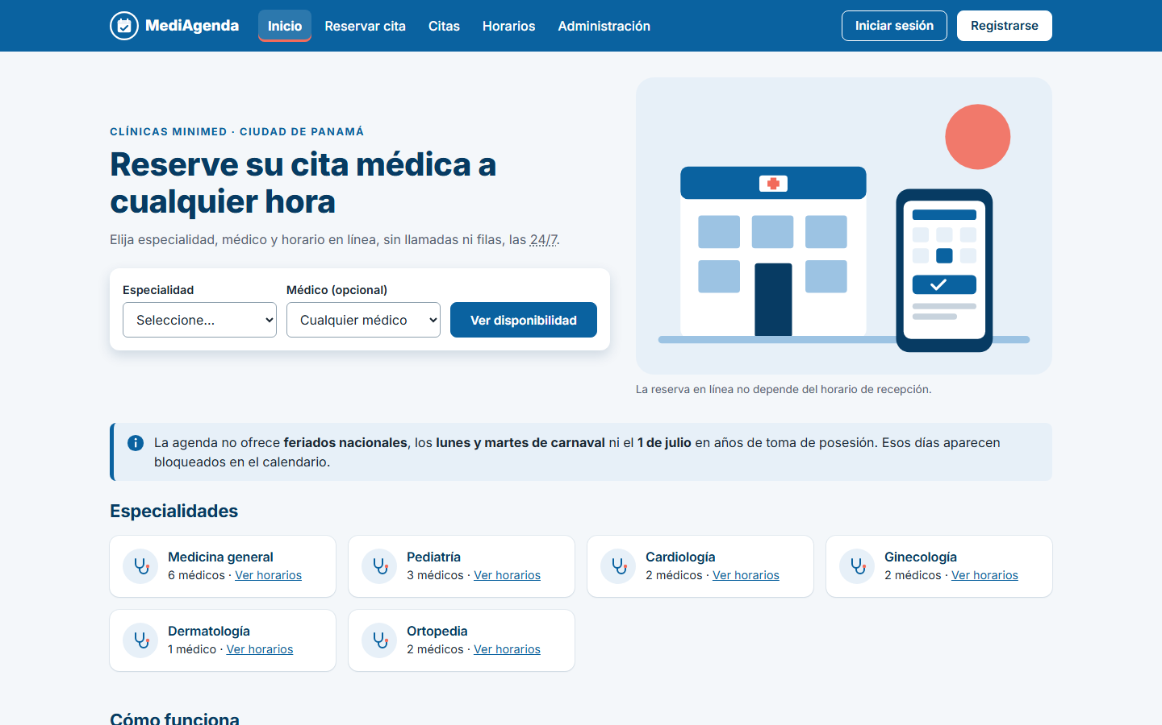
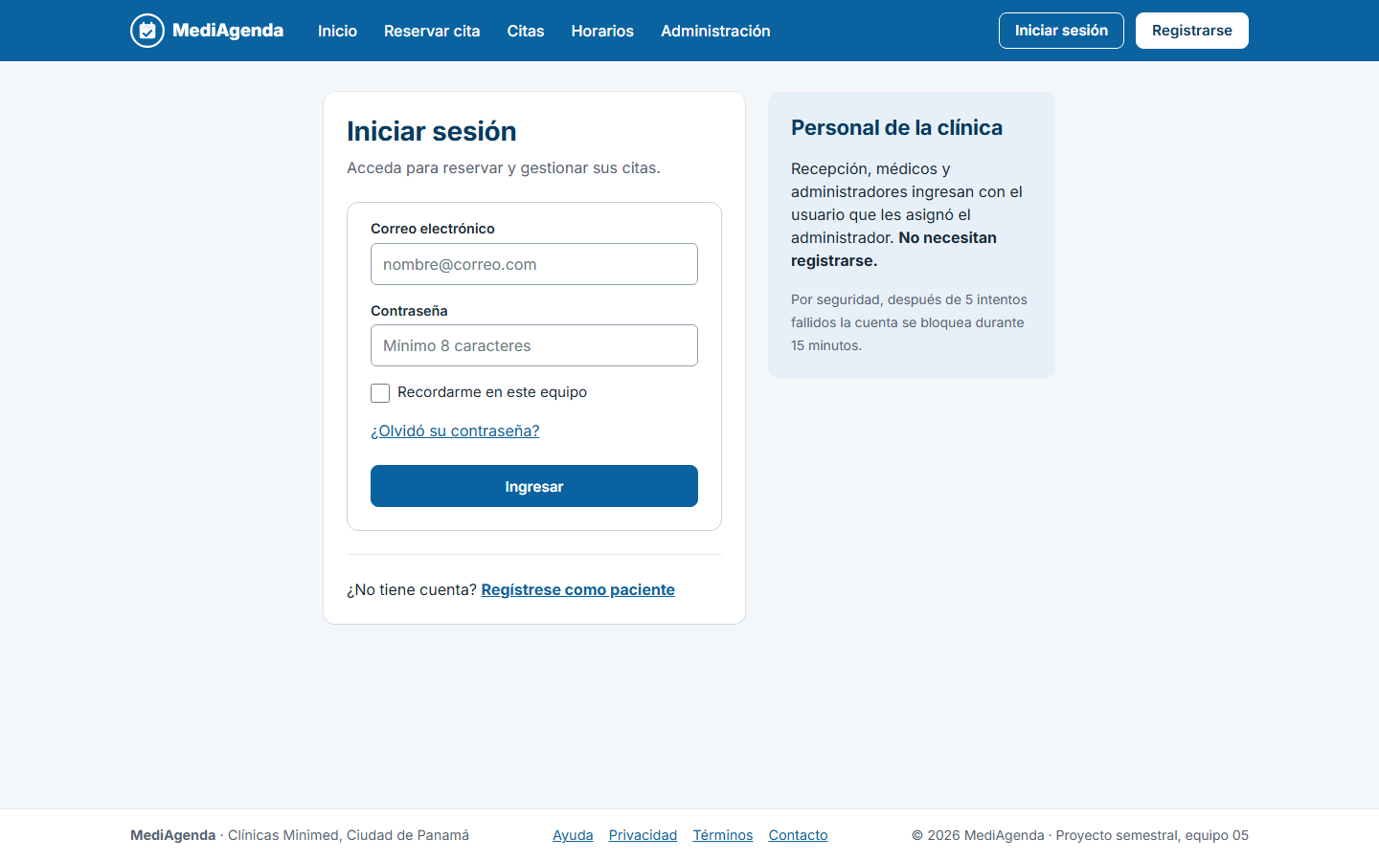
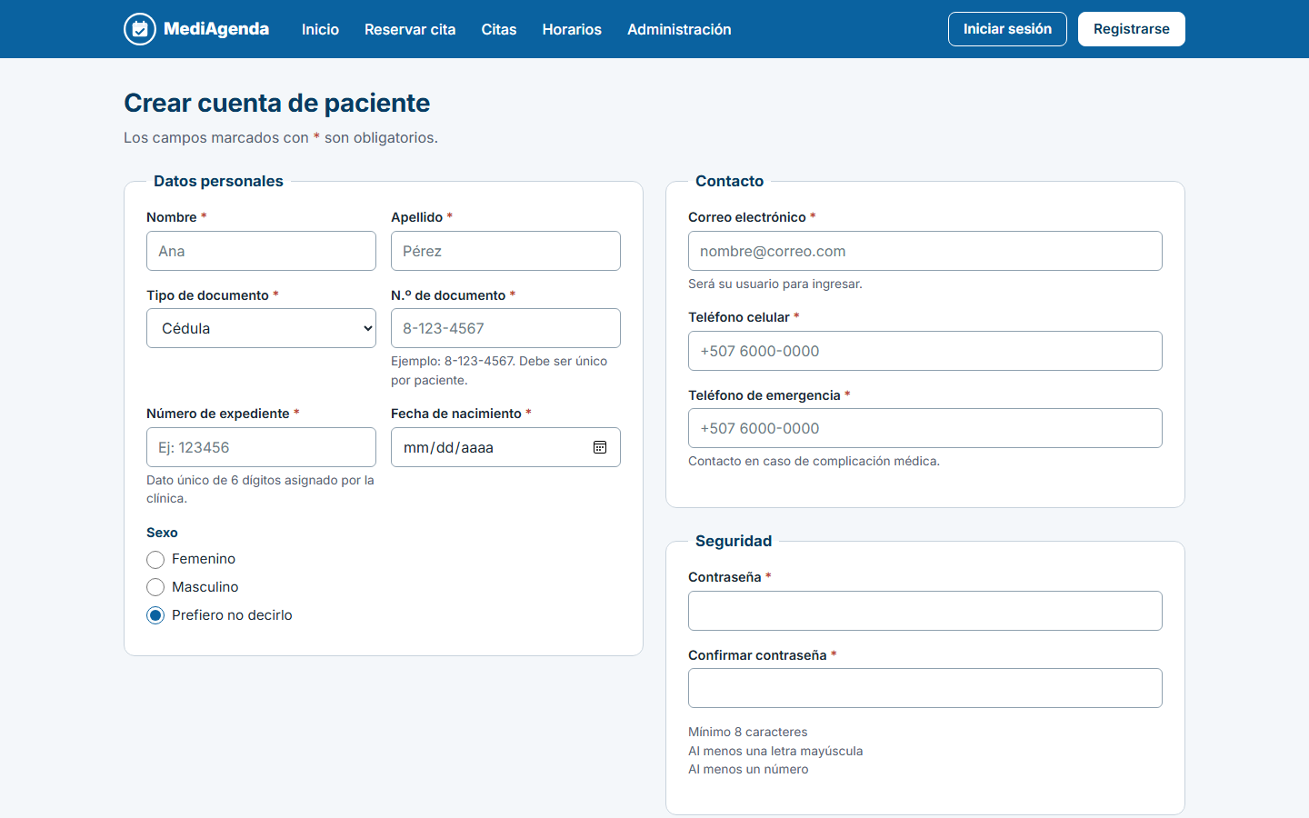
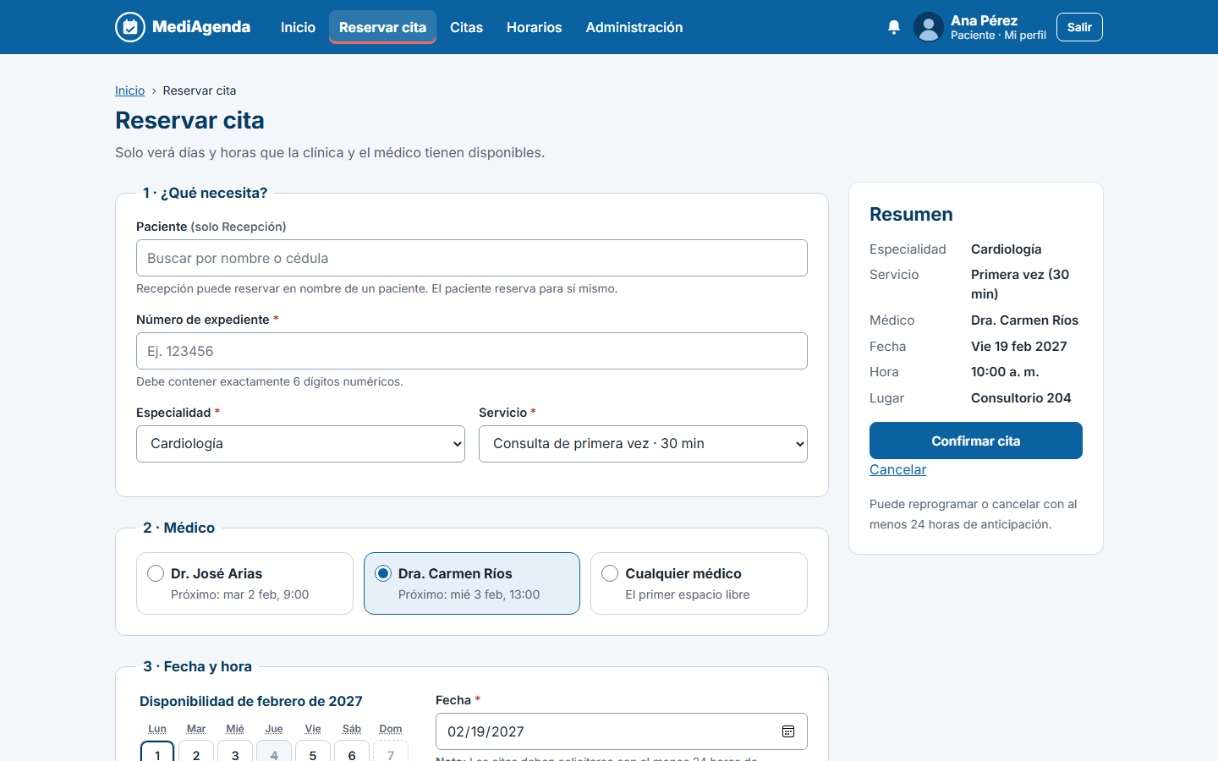
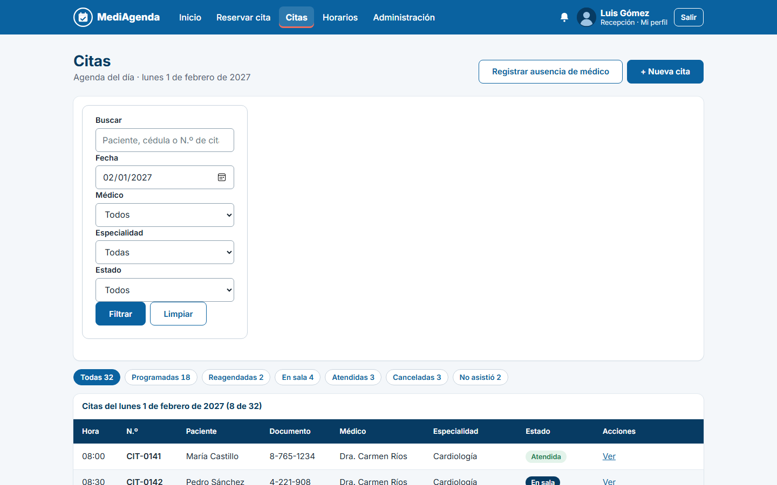
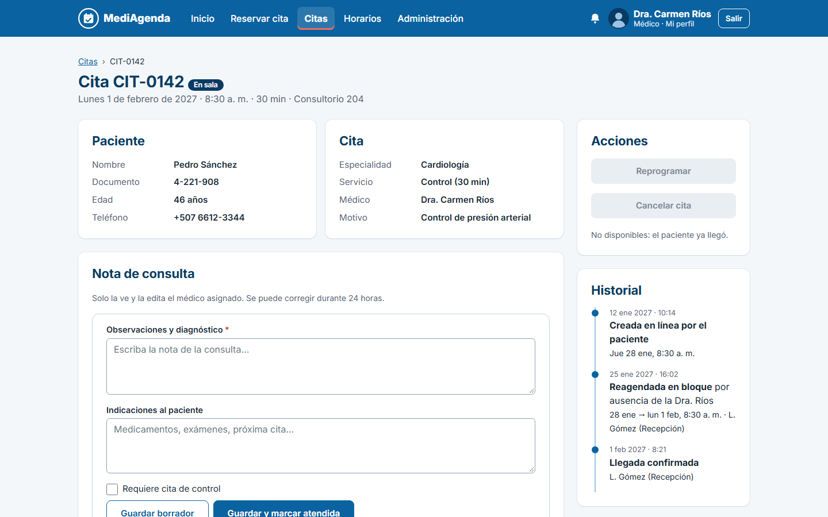
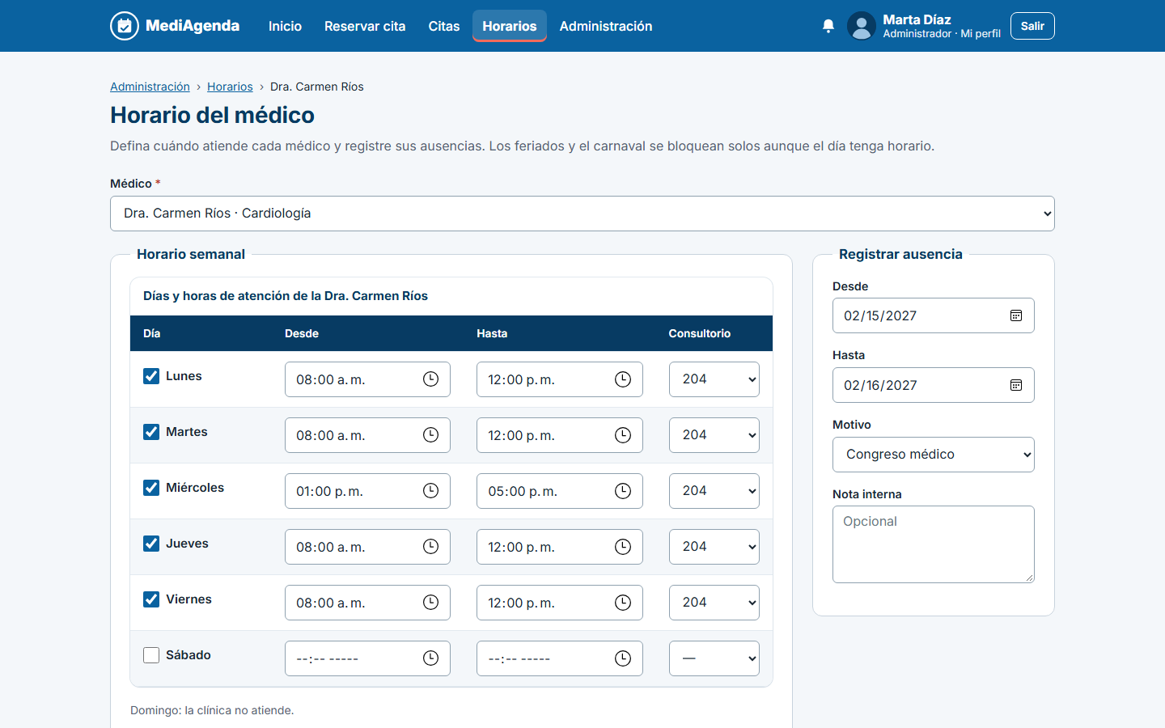
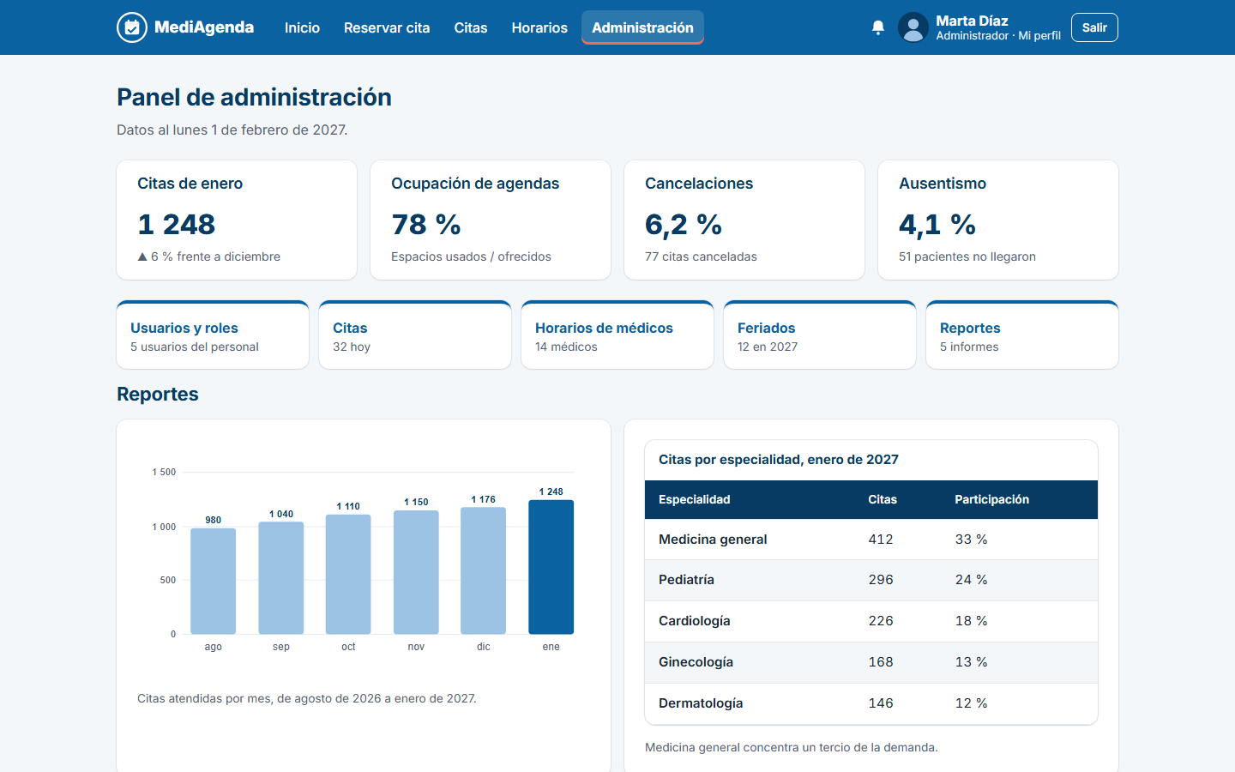
Maqueta navegable de 12 páginas
MAQUETA HTML5 + CSS3
AG
Presenta
Alvaro
Páginas enlazadas entre sí, con el mismo encabezado, menú y pie. También incluye perfil, recuperación, error 403/404 y legal.
Inicio
Público
Inicio de sesión
Público
Registro de paciente
Público
Reservar cita
Paciente
Listado de citas
Recepción
Detalle y nota
Médico
Horario y ausencias
Administrador
Panel de administración
Administrador
MediAgenda · Hito 1 · Equipo 05
16
Notes:
[ALVARO · 1 min]
Gracias, Dana. La maqueta es un sitio estático navegable de 12 páginas HTML que reproduce los wireframes y aplica la guía de estilo.
Aquí ven ocho de ellas: el inicio público, el inicio de sesión, el registro, la reserva de cita del paciente, el listado de recepción, el detalle con la nota del médico, el horario y ausencias, y el panel de administración. Además están el perfil, la recuperación de contraseña, la página de error 403/404 y la página legal.
Todas comparten el mismo encabezado, menú y pie. En la maqueta el menú muestra todas las opciones para poder recorrerla; en el sistema real cada rol verá solo las suyas.

Slide 17
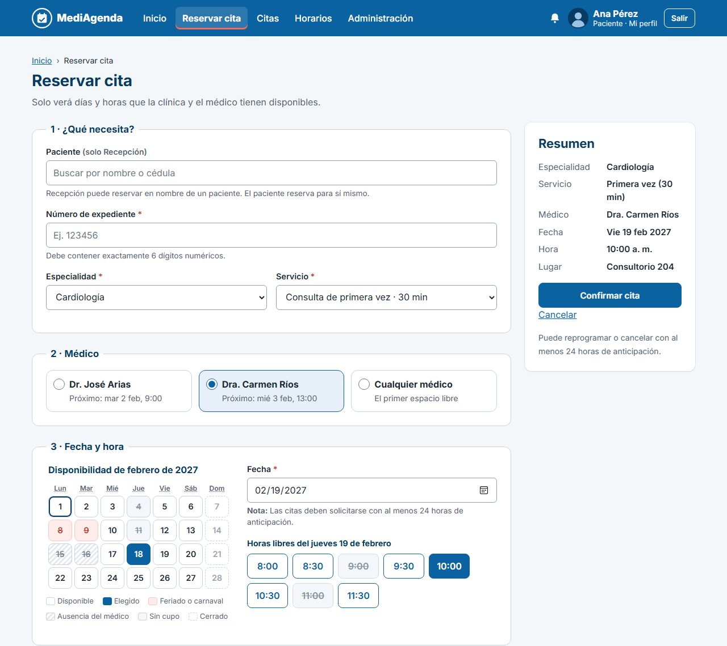
Pantalla clave: Reservar cita
MAQUETA HTML5 + CSS3
AG
Presenta
Alvaro
Calendario que bloquea
Carnaval (8 y 9 feb), ausencias del médico, días sin cupo y domingos se ven bloqueados y explican el motivo.
1
N.º de expediente
Campo especial: exactamente 6 dígitos con pattern, minlength y maxlength.
2
2
4
Regla de 24 horas
El paciente solo puede reservar con al menos 24 h de anticipación.
3
1
3
Un solo botón primario
«Confirmar cita» vive en el resumen, como pide la guía de estilo.
4
MediAgenda · Hito 1 · Equipo 05
17
Notes:
[ALVARO · 1 min]
Esta es la pantalla más importante: Reservar cita, el formulario de la entidad principal.
1) El calendario muestra el carnaval del 8 y 9 de febrero en rosa, las ausencias del médico rayadas, los días sin cupo y los domingos cerrados; al pasar el cursor explica el motivo.
2) Aquí está nuestro campo especial: el número de expediente, que exige exactamente 6 dígitos con pattern, minlength y maxlength.
3) La regla de negocio de 24 horas se refleja en la fecha mínima y en el aviso.
4) Y como dice la guía, hay un solo botón primario, "Confirmar cita", en el resumen.
(Aquí se puede hacer la demo en vivo: abrir principal-formulario.html.)

Slide 18
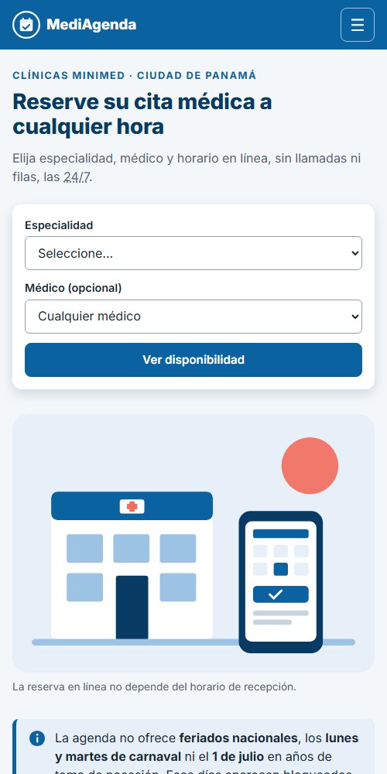
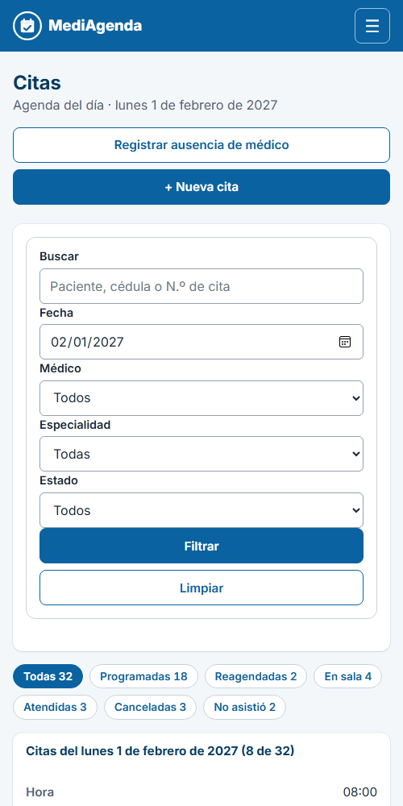
HTML5 semántico y CSS3 adaptable
MAQUETA HTML5 + CSS3
AG
Presenta
Alvaro
12
12
10
páginas HTML
formularios
tipos de entrada
1
1 518
2
hoja de estilos externa
líneas de CSS
puntos de quiebre
Semántica: header, nav, main, section, article, aside, footer; tablas con caption y th scope.
CSS3: Flexbox y Grid; menú plegable y tabla de citas en tarjetas en móvil.
Inicio en móvil
Citas en móvil
MediAgenda · Hito 1 · Equipo 05
18
Notes:
[ALVARO · 1 min]
En lo técnico cumplimos todos los requisitos del hito: 12 páginas y 12 formularios, con 10 tipos de entrada distintos (texto, correo, contraseña, teléfono, fecha, hora, número, búsqueda, casillas y radios), cada campo con su label y validaciones como required, pattern, min y max.
Usamos HTML5 semántico: header, nav, main, section, article, aside y footer, un solo h1 por página y tablas con caption y th scope.
Todo el diseño está en una sola hoja externa, css/estilos.css, con el prefijo eq05- en todos los id, clases y variables. Usamos Flexbox y Grid, y con dos puntos de quiebre la página se adapta a móvil: el menú se pliega y la tabla de citas se convierte en tarjetas, como ven a la derecha.

Slide 19
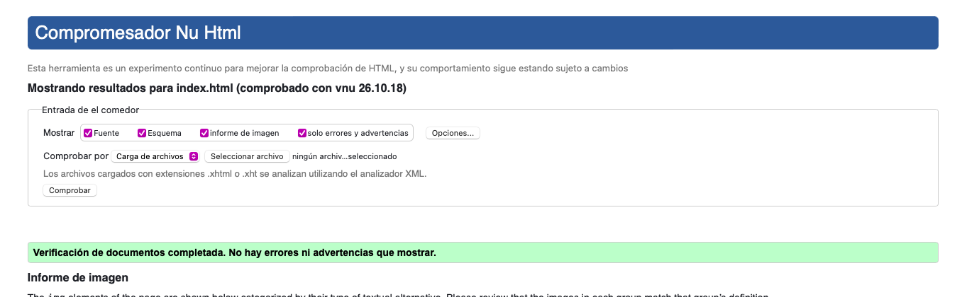
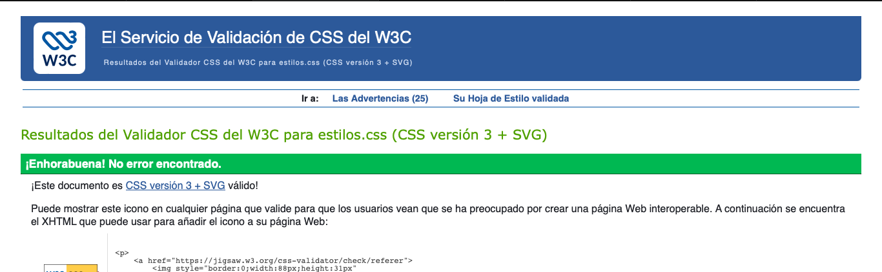
Validación W3C: 0 errores
CALIDAD
AG
Presenta
Alvaro
HTML · NU HTML CHECKER
CSS · VALIDADOR CSS DEL W3C
0 errores
0 errores
12 páginas validadas
css/estilos.css, perfil CSS3
Accesibilidad: imágenes con alt, label en cada campo, foco visible, contraste AA y estados con ícono + texto.
MediAgenda · Hito 1 · Equipo 05
19
Notes:
[ALVARO · 45 s]
Para asegurar la calidad, validamos todo con los validadores oficiales del W3C. Las 12 páginas pasaron el Nu Html Checker sin errores, y la hoja de estilos pasó el validador CSS, perfil CSS3, también sin errores. Las capturas están en docs/validacion.
Además revisamos la accesibilidad: todas las imágenes tienen alt, cada campo su label, el foco es visible, el contraste cumple AA y los estados de la cita nunca dependen solo del color.
(Si preguntan por las 25 advertencias del CSS: son avisos, no errores; el validador no las cuenta como fallas.)
Transición: "Benjamin cierra con los próximos pasos".

Slide 20
Próximos pasos del Hito 1
CIERRE
BC
Presenta
Benjamin
PESO DE CADA ENTREGA EN EL HITO
3 %
50 %
47 %
ESTA ENTREGA
Fase inicial
Kickoff: alcance, roles, módulos, entidades, wireframes, guía y maqueta.
SIGUIENTE
Entrega parcial
Avance del sistema según lo definido en el kickoff.
CIERRE DEL HITO
Entrega final
Sistema completo con los cinco módulos.
Próximo: aplicar la prueba de usabilidad con 5 participantes y completar bitácora y matriz de responsabilidad.
Uso de IA: Qwen, solo como asistente de auditoría de la rúbrica y de accesibilidad.
MediAgenda · Hito 1 · Equipo 05
20
Notes:
[BENJAMIN · 45 s]
Esta entrega es la fase inicial, que vale el 3 % del hito: el kickoff con alcance, roles, módulos, entidades, wireframes, guía de estilo y la maqueta.
Lo que sigue es la entrega parcial, con el 50 %, donde avanzamos el sistema según lo que definimos hoy; y el cierre del hito, con el 47 %, con el sistema completo y sus cinco módulos.
Como próximos pasos inmediatos vamos a aplicar la prueba de usabilidad con cinco participantes y completar la bitácora y la matriz de responsabilidad.
Por transparencia: usamos IA (Qwen) solo como asistente de auditoría, para verificar la rúbrica y sugerir mejoras de accesibilidad.

Slide 21
Gracias
¿Preguntas?
Demo: abra index.html en el navegador
Repositorio: github.com/bconcepcion1376/proyecto-semestral-eq05
Equipo 05 · Clínicas Minimed, Ciudad de Panamá
Notes:
[BENJAMIN · cierre + preguntas]
Eso es MediAgenda. Muchas gracias por su atención. Quedamos atentos a sus preguntas.
Reparto de preguntas: alcance, roles y entidades → Edwin. Entrevista, wireframes, usabilidad y guía de estilo → Dana. Código, validación W3C y responsive → Alvaro. Preguntas generales y de planificación → Benjamin.

